Slide 1
Hanswijkjubelfeesten 2013 persvoorstelling programma HJF

Slide 2
op de agenda vandaag
Hanswijkjubelfeesten: historiek
2013: een bijzonder jaar
Oratorium - Johan Duijck
Mariaspel - Hendrik Van Eycken
Uw vragen

Slide 3
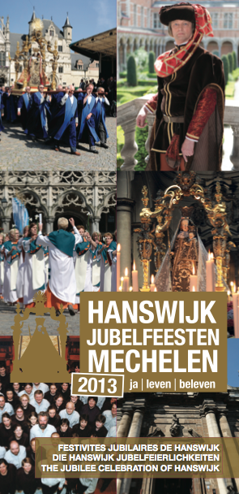
Hanswijkjubelfeesten: historiek
Hanswijk is een oude wijk in Mechelen, waar in 988 een speciale verering tot Maria is ontstaan. Je vindt haar beeld in de mooie en imposante Onze-Lieve-Vrouw-van-Hanswijkbasiliek.
Sinds 1272 trekt de Hanswijkprocessie door de straten van Mechelen. Daardoor is zij één van de oudste processies van ons land.
Sinds 1738 is er ook elke vijfentwintig jaar een jubeljaar met de Hanswijkjubelfeesten. De laatste editie was in 1988 (tevens het millennium of 1000 jaar Mariaverering te Mechelen). 2013 wordt dan ook een bijzonder jaar voor de Mechelaars.

Slide 4
2013: een bijzonder jaar
Vanaf oktober 2012 tot oktober 2013 worden er immers verschillende evenementen georganiseerd n.a.v. de 12de editie van deze Hanswijkjubelfeesten.
Oratorium
Mariaspel
Jubelprocessie
Hanswijkcavalcade
De Hanswijkjubelfeesten gaan sterk van start met het Oratorium en het Mariaspel.

Slide 5
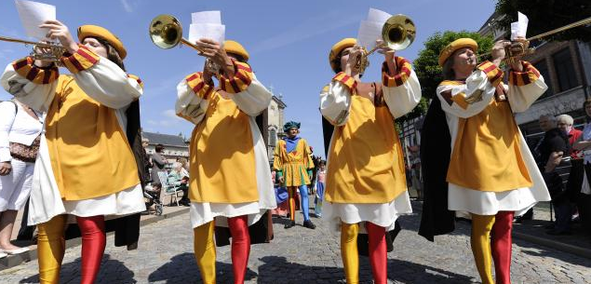
Jubelprocessie en Hanswijkcavalcade
Ook de Jubelprocessie sluit aan bij het thema van de Hanswijkjubelfeesten namelijk de roeping van de mens. Meer nog dan gelijk welk ander evenement 'doen' we wat we willen tonen. Net zoals bedevaarten zijn processies immers een veruiterlijking van ons eigen leven, van ons eigen op weg zijn van bij onze geboorte naar onze eindbestemming bij God, naar een eeuwigdurend leven
De 12de Hanswijkcavalcade (gevolgd door de Mechelse Ommegang) zal een sterk samenhangend geheel zijn waarbij het 'ja zeggen doet leven' als een rode draad doorheen alle groepen loopt. Deze universele bood- schap kan dan ook iedereen aanspreken.
Persvoorstelling van de Hanswijkcavalcade volgt later

Slide 6
Waarom dit verhaal in stand houden?
tradities
boodschap van hoop
sociale samenhang
cultureel gebeuren
belevingsgericht project

Slide 7
ORATORIUM

Slide 8
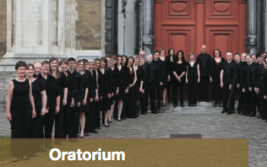
Oratorium: Dixit Dominus
Inhoud:
Wat is de zin van ons bestaan? Naar wie of wat zijn wij op weg? De grote vraag voor alle mensen in alle tijden. Met dit oratorium zoeken we een antwoord op de vraag naar de diepe roeping van de mens. We maken een reis doorheen de tijd en ontdekken Gods trouw en Zijn zorg voor de mensen. Wat zal ons antwoord zijn op dit aanbod?

Slide 9
Oratorium: Dixit Dominus
Vlaams Radiokoor.
Gents Madrigaalkoor.
Koraalkoren
Kathedraalkoor Mechelen o.l.v. Johan Van Bouwelen.
Onze-Lieve-Vrouwkoor Mechelen o.l.v. Kristel Verpoten.
aMUZEment Rijmenam o.l.v. Peter Pázmány.
Kinderkoor Clari Cantuli o.l.v. Ria Vanwing. Orkestleden Brussels Philharmonic. Solisten: Hilde Coppé, Josep-Ramon Olivé Soler en François Beukelaers.
Organist: Peter Thomas. Dirigent koraalkoren: Johan Van Bouwelen.
Algemene leiding: Johan Duijck.

Slide 10
MARIASPEL

Slide 11
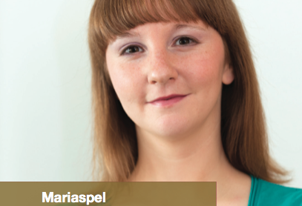
Mariaspel
inhoud:
Wie is die Maria achter het beeld van Onze-Lieve-Vrouw van Hanswijk? Het gaat hier over de roeping van de mens, van elke mens. Maria is ons op die weg voorgegaan. Haar leven was één groot jawoord: ‘ja’ aan God om moeder te worden van Zijn eigen Zoon, ‘ja’ om ook onze moeder te worden en ons te begeleiden op onze weg naar God toe.
Met woord, dans, muziek, zang, klank en licht gaan we samen op zoek naar Maria, een meisje, een mens zoals wij. Een vrouw van toen, een vrouw van nu....

Slide 12
Mariaspel
Regie van Hendrik Van Eycken.

Slide 13
UW VRAGEN

Slide 14
FIJN DAT U ER BIJ WAS

